Slide 1
Projekt: „Přírodovědné a technické vzdělávání Ústeckého kraje“

Slide 2
Přírodovědné a technické vzdělávání Ústeckého kraje:
Číslo výzvy: 44
Oblast podpory: 1.1 Zvyšování kvality ve vzdělávání
Vyhlašovatel: MŠMT
Příjemce projektu: Ústecký kraj
Termín realizace: 1. 9. 2013 – 30. 6. 2015
Celkové náklady: 146.435.435,61 Kč

Slide 3
Obsah a cíle projektu
Rozvoj a zvýšení kvality počátečního vzdělávání v oblasti přírodovědných a technických oborů
Podpora vzdělávání technického směru
Projekt řeší také spolupráci institucí počátečního vzdělávání se zaměstnavateli
Motivace žáků ke studiu a profesní volbě směrem k technickým a přírodovědným oborům
Na každou partnerskou SŠ je napojeno několik ZŠ (4 -15, celkem 61 ZŠ)
V rámci projektu bude podpořeno min. 9.246 žáků a 790 pedagogických pracovníků

Slide 4
Partneři projektu – 12 středních škol
Hotelová škola, Obchodní akademie a Střední prumyslová škola Teplice, Benešovo náměstí 1, p.o.
Střední škola lodní dopravy a technických řemesel Děčín VI, p.o.
Vyšší odborná škola a Střední průmyslová škola strojní, stavební a dopravní, Děčín, p.o.
Střední průmyslová škola a Střední odborná škola gastronomie a služeb, Most, p.o.
Střední škola zahradnická a zemědělská A.E.Komerse, Děčín – Libverda, p.o.
Gymnázium a Střední odborná škola dr. Václava Šmejkala, Ústí nad Labem, p.o.
Gymnázium, Chomutov, Mostecká 3000, p.o.
Střední průmyslová škola, Ústí nad Labem, Resslova 5, p.o.
Střední škola stavební, Teplice p.o.
Střední průmyslová škola a Vyšší odborná škola, Chomutov, Školní 50, p.o.
Střední technická, gastronomická a automobilní, Chomutov, p.o.
Gymnázium a Střední odborná škola, Podbořany, p.o.

Slide 5
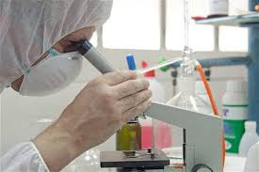
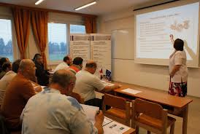
Klíčové aktivity
A1a - Vybavení pro laboratoře, odborné učebny, školní
hospodářství a střediska praktického vyučování.
A2a - Vybavení prostor pro výuku hmotným neinvestičním
majetkem a spotřebním materiálem pro přírodovědné
a technické vzdělávání.
A2b - Vzdělávání pedagogických pracovníků k obsluze strojů
a zařízení, které byly zakoupené v rámci projektu
A2c - Vzdělávání pedagogických pracovníků v metodách a formách
práce vedoucích k využití výstupů projektů OP VK doporučených
v příloze výzvy č. 6, nebo výstupů jiných projektů OP VK

Slide 6
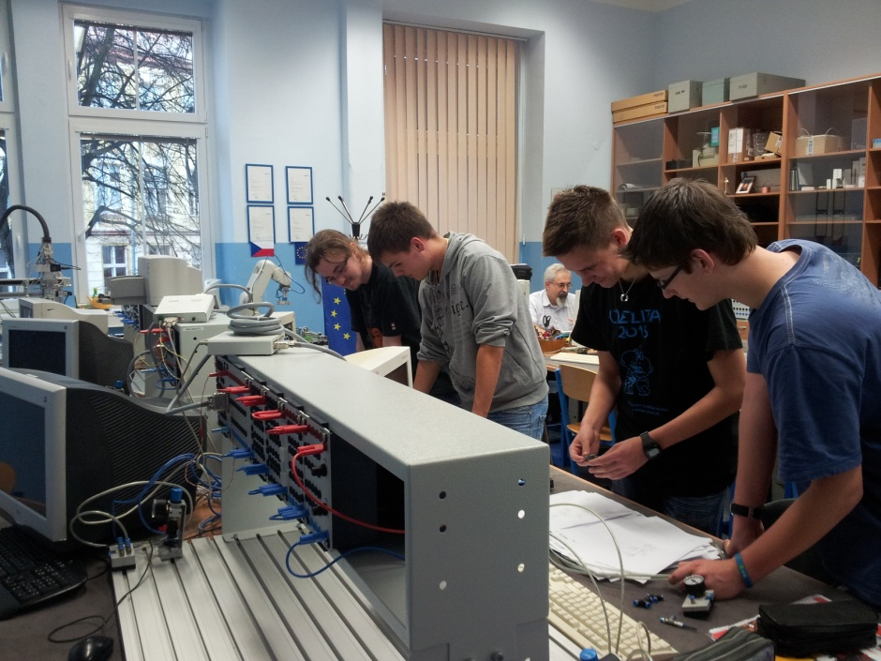
Klíčové aktivity
A2d - Celoroční, pravidelně se opakující volnočasové
aktivity, zaměřené na přírodovědné a technické
vzdělávání žáků SŠ
A2e - Vytvoření sítí spolupracujících škol na principu
burzy středoškolských služeb s cílem vzájemné
výměny zkušeností
A2f - Dlouhodobá spolupráce SŠ a VŠ vedoucí k
udržení /zvýšení zájmu žáků středních škol o studium
technických a přírodovědných
oborů

Slide 7
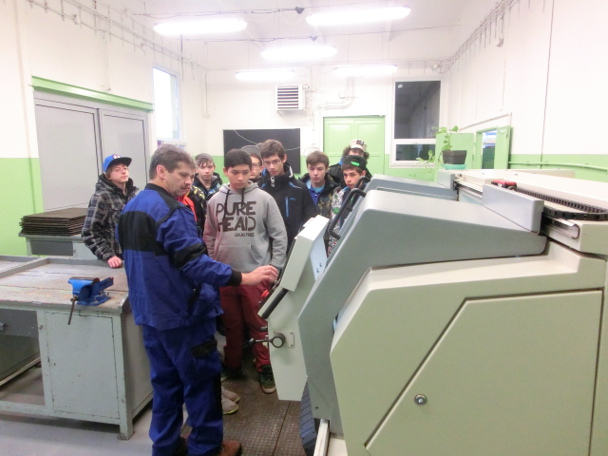
Klíčové aktivity
A2g - Zapojení odborníků z praxe do výuky technických
a přírodovědných předmětů
A2i - Využívání technických památek a interaktivních
expozic technického a přírodovědného charakter
k přípravě školních/žákovských projektů zaměřených
na popularizaci tohoto typu vzdělávání
A2j - Stavební úpravy škol, které budou nezbytné pro rozvoj přírodovědného a technického vzdělávání
B1a - Sdílení učeben /dílen /laboratoří SŠ pro povinnou výuku žáků ZŠ a spolupráce se zaměstnavateli nebo jejich zástupci v oblasti přírodovědné a technického vzdělávání

Slide 8
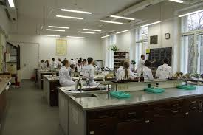
Klíčové aktivity
B1b - Celoroční, pravidelně se opakující volnočasové
aktivity zaměřené na přírodovědné a technické
vzdělávání pro žáky ZŠ s využitím moderních
učeben /dílen/laboratoří SŠ
B1c - Programy vzájemného učení, kde žáci SŠ
připravují a realizují pro žáky ZŠ vzdělávací
aktivity/projekty zaměřené na přírodovědné
a technické vzdělávání
B1d - Spolupráce středních a základních škol se zaměstnavateli v rámci komunitního rozvoje
B1e - Využití výstupů vzniklých v rámci IPo a IPn na podporu badatelsky orientovaného vzdělávání s přírodovědným a technickým zaměřením

Slide 9
Klíčové aktivity
B1f - Stáže pedagogických pracovníků SŠ na ZŠ
B2 - Krajská setkání metodiků, vedoucích předmětových komisí a pedagogických pracovníků v oblasti přírodovědného a technického vzdělávání - společná pro ZŠ a SŠ
C1a - Podpora výuky přírodovědných a technických předmětů na SŠ metodou CLIL,včetně tvorby učebnic a vzdělávacích materiálů pro žáky
C1b - Tvorba cizojazyčných slovníků, které budou následně využity ve výuce technických a přírodovědných předmětů na SŠ
C1c - Zapojení rodilého mluvčího/odborníka z praxe do výuky technických a přírodovědných předmětů na SŠ jako druhého pedagoga ve výuce

Slide 10
Děkuji za pozornost
Ing. Alexandra Zdeňková

